Slide 1
Leitfaden für
Jugend Schiedsrichter
und
Schiedsrichterbetreuer

Slide 2
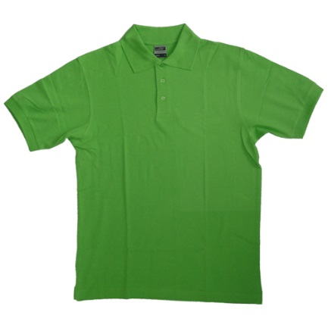
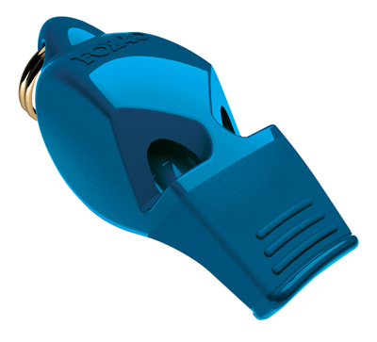
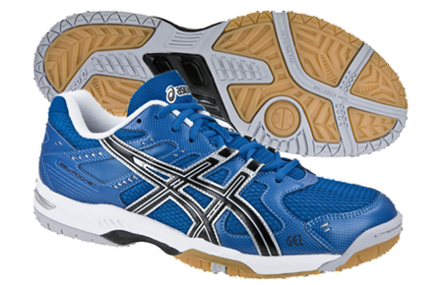
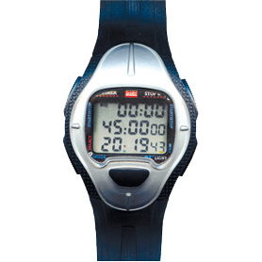
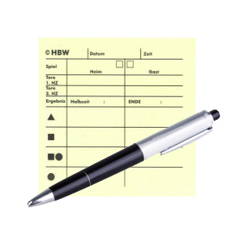
Ausrüstung
Karten , Uhren hat der Verein vor einiger Zeit
an alle Jugendmannschaften verteilt
Gleichfarbiges Shirt / Leibchen –
auch Schiedsrichter sind das dritte Team auf dem Platz!!!
Ggf. eine Kappe, als Sonnenschutz für die Augen – ihr benötigt für manche Entscheidungen (z.B. Ecke, Tor, Zeitstopp, …) beide Arme / Hände.
Sportschuhe
Uhr (kein Handy)

Slide 3
Vorbereitung
Gegenseitiges namentliches Vorstellen
Wer pfeift wo und wie, wer nimmt die Zeit und zeigt sie vor den Pausen entsprechend deutlich an:
Stimmt euch gemeinsam auf das zu leitende Spiel ein.
D.h. wir sind auch mindestens fünfzehn Minuten vor Spielbeginn am Platz!
Pfeift ggf. in der OL „strenger“ als in der VL2
Pfeift ggf. in der männlichen Jugend B „strenger als bei den Mädchen B
Wir besprechen uns in jeder Pause kurz – jedes Team kommt in der Pause kurz zusammen!
Wir pfeifen laut und deutlich
Wir pfeifen konsequent und mutig
Wir können keine falsche Entscheidung mit einer anderen Entscheidung „ausgleichen“.
Aber wir können uns ggf. nach dem Spiel kurz der Kritik stellen und auch ggf. zugeben, wenn es ein Fehler war!
Wir zeigen so lange unsere Entscheidung an,
bis die Mannschaften das Spiel entsprechend fortführen können.
Dies ist gerade in unteren Jugendklassen für die Kinder wichtig.
Denkt daran, ihr seid schneller und in der Regel auch erfahrenen als die Spieler, die ihr pfeift.
Und ihr lauft während des Spiels genauso viel wie ein Mittelfeldspieler!

Slide 4
Schiedsrichter Bereiche Feld
Merke – nicht an der Seitenlinie kleben. Je weiter du von der Bank und Seitenlinie ins Feld
rückst umso mehr lassen dich Trainer / Betreuer / Zuschauer in Ruhe!
Merke – steht immer diagonal und nicht auf selber Höhe.
Macht ihr als Spieler doch auch nicht, 4 Verteidiger exakt auf einer Linie, also nein.
Merke – als erste Orientierung ist der linke Verteidiger eine gute Wahl
Merke – je näher du am Ort des Geschehen bist, um so einfacher fällt dir das Treffen deiner Entscheidung
Mannschaftsbank
Mannschaftsbank
Wechselzone
O
S1 = Bereich Schiedsrichter 1
S2 = Bereich Schiedsrichter 2
= Laufwege
= Gemeinsamer Bereich
Grundsätzlich gilt: Schiedsrichter 1 darf nicht in den Kreis von Schiedsrichter 2 hinein pfeifen und umgekehrt. Schiedsrichter 2 darf die Strafecke im Kreis von Schiedsrichter 1 nur anzeigen und umgekehrt.
S1
S2

Slide 5
Schiedsrichter Bereiche Feld
Merke – versuche das Spiel auf dich zukommen zu lassen
Rechter Stürmer RS versucht von der Viertellinie in den Kreis in Richtung Tor zu gelangen, der linke Verteidiger LV begleitet ihn. Der Weg des Schiedsrichters S1 ist rückwärts d.h. die ganze Zeit zum Ball und Geschehen gerichtet ggf. bis auf die Grundlinie. Gleichzeitig rückt der Schiedsrichter S2 über die Mittellinie nach vorne, damit er ggf. Szenen in der linken Schusskreishälfte erkennen und anzuzeigen kann.
O
S1
RS
LV
S2

Slide 6
Schiedsrichter Bereiche Feld
Merke – zeigst du auf dem Feld zwei bis drei Mal eindeutig eine Entscheidung im Kreis deines Partners
(z.B. Ecke oder Freischlag für den Verteidiger) an und er sieht es nicht.
Zeitstopp und kurze Rücksprache – oder in die Rücksprache der Viertelpause legen.
Dies soll eine absolute Ausnahme sein!
Merke – je mehr ihr kommuniziert, umso mehr seid ihr als Team wahrnehmbar.
Merke – Entscheidungen können unter euch Schiedsrichtern in Ausnahmefällen auch mal bei Zeitstopp
kurz besprochen werden!
O
S1
S2

Slide 7
Schiedsrichter Bereiche Feld
Merke – bei der Ecke steht der freigebende Schiedsrichter schon im Kreis. Und pfeift die Freigabe an.
Die angreifende Mannschaft hat ja die Absicht ein Tor zu erzielen.
Freigabe erst, wenn die Spieler beider Mannschaften für die Ausführung vorbereitet sind.
Ihr könnt nicht freigeben, wenn sich die verteidigende Mannschaft noch aufstellt!
Der nicht-freigebende Schiedsrichter steht zentral zwischen Viertellinie und Mittellinie
und schaut, ob der erste hohe Schuss in Richtung Tor geht oder ggf. als gefährlich neben das Tor.
Auch prüft er das Verhalten der hinter der zweiten Viertellinie stehenden Verteidiger.
O
S1
S2

Slide 8
Schiedsrichter Karten
Merke – Karten solltet ihr dabei haben. Es gibt sie ja nicht aus Jux,
sondern auch um sie ggf. bei Verstößen im Jugendbereich zu zeigen.
Ständiges Reklamieren oder Meckern, Unsportlichkeiten wie Schläger werfen,
absichtliches Foulspiel – auch dem Trainer oder Betreuer können Karten gezeigt werden!
Merke – Wenn etwas nicht passt, geht in den Pausen oder nach dem Spiel auf die Betreuer zu und sagt es.
Es kommen ja auch manchmal dumme Kommentare von Zuschauern.
Ggf. mit den Betreuern gemeinsam Vorkommnisse auch in den Spielberichtsbogen eintragen.

Slide 9
Schiedsrichter - gefährlicher Ball / Schlenzball
Merke – es gibt nur gefährliche Bälle, keine hohen Bälle. Wann ist der Ball gefährlich?
Wenn sich die Spieler bei nicht flachen Bällen (z.B. abgerutschte argentinische Rückhand)
versuchen mit dem Schläger zu schützen oder sich abdrehen,
dann „entscheiden“ sie für sich, der Ball ist gefährlich. Spiel unterbrechen, Freistoß.
Was gilt beim Torschuss: Ball in Richtung Tor, dann macht der Verteidiger durch sein „Eingreifen“
den Ball gefährlich, also Ecke. Geht der Ball deutlich neben das Tor oder gar quer, dann
Freischlag für die Verteidiger.
Wenn sich die Spieler in Richtung eines hoppelnden oder hoch springenden Balles bemühen,
dann „entscheiden“ sie für sich, dieser Ball ist nicht gefährlich, Spiel kann weiterlaufen.
Schlenzball weit und hoch in Richtung Verteidiger / Stürmer
Merke - Ist der Stürmer oder Verteidiger alleine, kann er versuchen den Ball
auch mit Schläger über Schulterhöhe anzunehmen. Spiel kann weiterlaufen.
Fliegt der Ball in Richtung Verteidiger und nebenan stehenden Stürmer – sozusagen in einen Pulk -
könnt ihr schon während des Flugs pfeifen. Freischlag für den Verteidiger.

Slide 10
Schiedsrichter - Vorteil
Merke – Stürmer spielt im gegnerischen Viertel außerhalb des Kreises dem Verteidiger an den Fuß.
Freischlag wird vom Stürmer direkt ausgeführt und Verteidiger greift ein, dann entscheidet
auf Ecke.
Aber alles mit Augenmerk, z.B. in der VL Mädchen B kann auch ein erneuter Freischlag
anstelle Ecke richtiger sein.
Passiert es im Mittelfeld ohne Strafverschärfung,
könnt ihr den Verteidiger in höheren Jugendklassen auch mit grün kurz vom Platz stellen,
wenn er es zwei drei Male schon gemacht hat.
Merke – Wenn es zu einer Szene kommt, die irgendwie für beide entschieden werden kann,
dann ist ein Tipp eher für den Verteidiger zu entscheiden. Der ist weiter vom gegnerischen
Tor entfernt. Führt dann jedoch der Verteidiger ganz schnell aus und der Stürmer hat einen
Nachteil, dann pfeift den Verteidiger in Ruhe zurück und legt den Ort des Geschehens fest.
Schließlich soll der Stürmer durch die Entscheidung für den Verteidiger nicht noch einen
Nachteil bekommen. Er soll sich in Ruhe auch wieder aufstellen und positionieren können

Slide 11
Schiedsrichter - Ball annähernd in Ruhe
Merke – der Ball soll beim Abschlag, Seitenaus, vor dem ersten Eckentorschuss,
langer Ecke nahezu in Ruhe sein.
Die Eckenausführung bei jüngeren Mannschaften ist manchmal ein sehr fließender Prozess
von Stoppen und direkt in den Kreis zum Abschluss! Einmal ermahnen und beim zweiten Mal
ggf. für die Verteidigende Mannschaft entscheiden
Immer wieder versuchen Verteidiger den aus dem Grundlinienaus geholten und rollenden Ball
direkt zu spielen. Achtet darauf und eine mdl. Ermahnung beim Vorbeigehen
reicht beim ersten Mal aus. Beim zweiten Mal Wiederholung des Seitenausballs.
Beim dritten Mal ggf. Umkehr der Entscheidung, d.h. aus Abschlag wird Freistoß vor dem Kreis!
Schiedsrichter - Ball in den Kreis
Merke – Lange Ecke und andere Freischläge im Angriffsviertel dürfen nicht direkt in den Kreis gespielt
werden. Es geht auch nicht, wenn der Ball im Stand zwanzig Mal kurz Vor- / Rückhand gespielt wird.
Aber: es gibt auch Versuche den Ball zwar in den Kreis zu spielen, aber der Verteidiger versucht
zu stoppen und berührt / fälscht den Ball kurz vor dem Kreis, dann läuft das Spiel natürlich weiter.

Slide 12
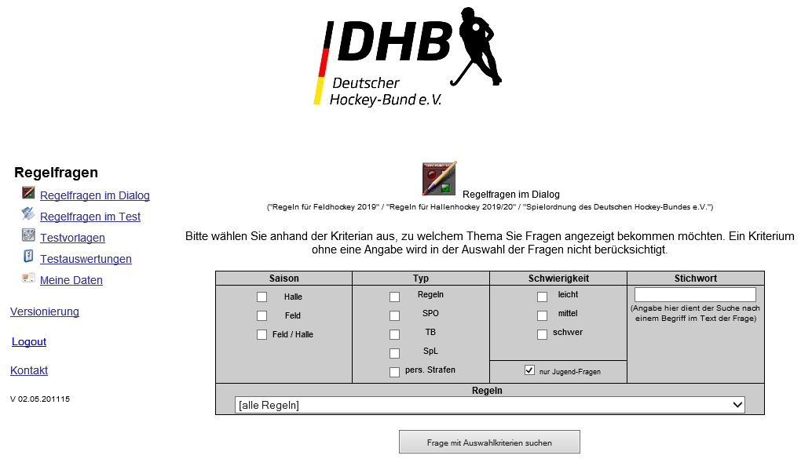
Schiedsrichter on Web unter bayernhockey

Slide 13
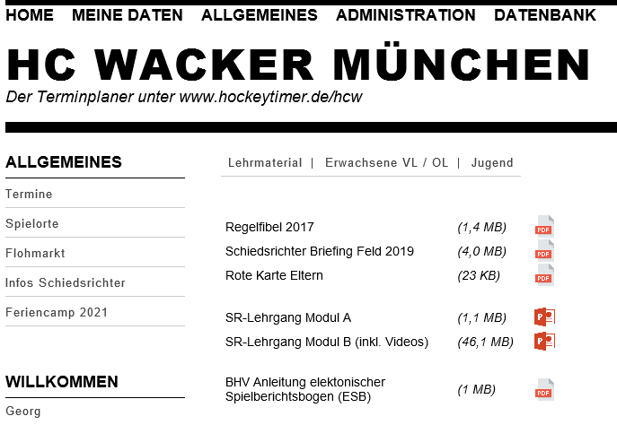
Schiedsrichter Infos im Wacker Timer

